Slide 1
《포함》
화장품 정보 수정
화장품 등록
《포함》
화장품 정보 삭제
오늘 사용할 화장품
목록 확인
화장품 사용 여부 체크
1
화장품 평가 입력
《포함》
화장품 평가 수정
알림 시간 설정
사용자
사용/평가 통계 확인
《포함》
화장품 사용 평가/통계
추천템 리마인드 확인
화장품 목록 조회/수정
Notes:
사용자 흐름 원본

Slide 2
정보 구조 설계
(Information Architecture)
홈/대시보드
화장품 등록
화장품 목록
설정
피부관리 경과일 표시
브랜드명, 제품명 입력
전체 리스트 확인
사용 시간 변경
알림 시간 설정
오늘 사용할 화장품 목록 보기
목록에서 제품 추가
카테고리 선택
사용 횟수
필터: 잘쓴템 / 무난템 / 비추템
피부관리 시작일 초기화
목록에 ‘제품 추가’
주요 성분, 기능 선택 (선택적 입력)
평가 요약
새 제품 등록
목록 수정 / 삭제
데이터 초기화 / 내보내기
사용 체크
최근 사용일
사용 주기 설정
사용 여부 체크
리마인드 보기 (1년 전 / 계절별 추천)
사용 평가 (선택)

Slide 3
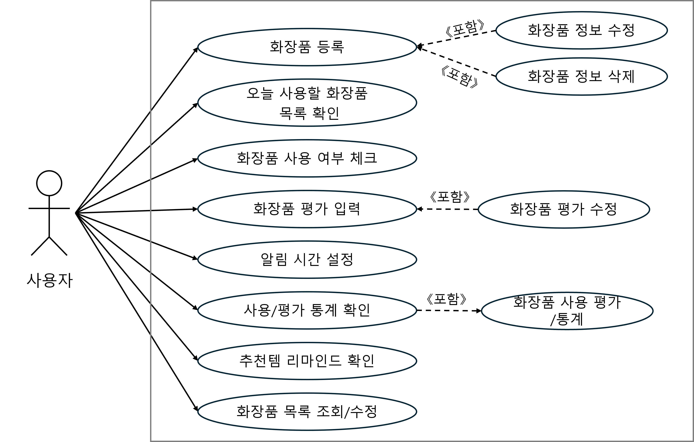
사용자 흐름
(User case diagram)
시스템

Slide 4
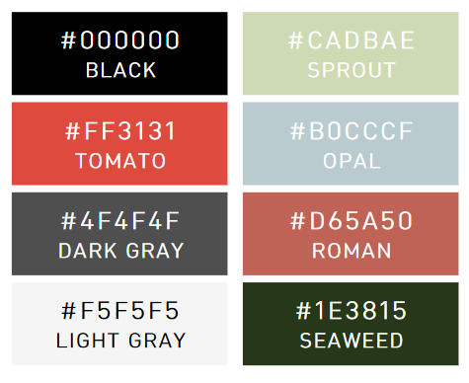
APP Theme
흰 바탕 + 깔끔 & 가독성 높은 고딕체
둥근 모서리 (10px)
인스타 같은 현대적인 UI 추구
텍스트 / 강조 아이콘
배경 / 카드 / 입력 필드 배경

Slide 5





화면명 | 홈 탭 (대시보드) | 화면번호 | View-01
MY SKINCARE MATE
로고로 대체
피부 관리를 시작한 지 N일 째예요!
손글씨 같은 특이한 글씨체!
오늘 사용할 제품
오늘 사용할 제품의 이미지, 브랜드&제품명 표시.
이 카드의 크기는 가변적임
브랜드
제품명
브랜드
제품명
오늘 사용할 제품 목록을 대시보드에서 바로 수정 가능
제품 아예 안 쓰기 : 해, 달 아이콘 모두 비활성화
아이콘 눌러서 DB에 저장되어 있는 주기와 다른 시간에 사용하도록 설정할 수 있음
브랜드
제품명
브랜드
제품명
제품 추가 페이지로 이동
제품 추가
사용 체크
사용 체크 페이지로 이동
순서대로 홈탭, 목록탭, 설정 탭
Notes:
어제 사용한 제품이랑 내일 사용할 제품까지는 보여줘야 함.

Slide 6




화면명 | 홈 탭 (대시보드) – 사용할 화장품 추가(기존목록) | 화면번호 | View-01-01
제품 목록에서 추가
추가 완료 버튼
브랜드
제품명
기존에 등록된 화장품 목록에서 오늘 사용할 화장품을 체크하여 추가함.
브랜드
제품명
브랜드
제품명
새 제품 추가
새 제품 등록 페이지(View-d-01)로 이동하는 FAB
Notes:
기본적으로 사용자가 기존에 등록해 둔 화장품 목록에 있는 제품 중에서 선택한다. 대신 원하는 제품이 없으면 새 제품을 등록할 수 있도록 함

Slide 7
화면명 | 홈 탭 (대시보드) – 사용 체크 화면 | 화면번호 | View-01-02
사용 체크
브랜드
제품명
사용 여부를 해, 달 아이콘을 클릭해서 체크한다.
기본값은 오늘 계획에 맞게 체크되어 있어 사용자가 완료 버튼을 바로 눌러서 간편하게 사용체크를 할 수 있음
브랜드
제품명
브랜드
제품명
저장 및 다음(평가)
사용 체크 데이터가 저장되고 평가 화면으로 이동한다.
Notes:
사용체크는 같은 날에 여러 번 하면 기존 저장된 값을 삭제하고 새로 삭제하는 로직으로 구현해야 됨

Slide 8
화면명 | 홈 탭 (대시보드) – 사용 체크 화면 | 화면번호 | View-01-02-01
사용 평가
세그먼티드 컨트롤
브랜드
제품명
(최대 2줄)
좋아요
무난해요
별로예요
세그먼티드 컨트롤
세그먼티드 컨트롤
브랜드
제품명
(최대 2줄)
좋아요
무난해요
별로예요
세그먼티드 컨트롤
브랜드
제품명
(최대 2줄)
좋아요
무난해요
별로예요
평가 완료.
왼쪽의 ‘평가 건너뛰기’ 버튼 클릭 시, 사용 체크만 하고 평가는 하지 않은 채로 홈 화면으로 이동.
평가 건너뛰기
완료
Notes:
사용체크는 같은 날에 여러 번 하면 기존 저장된 값을 삭제하고 새로 삭제하는 로직으로 구현해야 됨

Slide 9


화면명 | 화장품 목록 탭 | 화면번호 | View-02
등록된 화장품 목록
문구 수정..
전체
좋아요
무난해요
별로예요
필터 버튼(디폴트 : 전체)
세그먼티드 컨트롤
브랜드
제품명
(최대 2줄)
누적 n번 사용 · 마지막 사용 n일 전
좋아요 N 무난해요 N 싫어요 N
마지막 사용일은 7일부터 일이 아닌 주단위로 표시.
평가 요약은 텍스트가 아닌 아이콘으로 대체하는 것도 생각해보기
세그먼티드 컨트롤
브랜드
제품명
(최대 2줄)
누적 n번 사용 · 마지막 사용 n일 전
좋아요 N 무난해요 N 싫어요 N
정렬 : 최근사용일자순
(추후 정렬 기능 추가 요망)
세그먼티드 컨트롤
브랜드
제품명
(최대 2줄)
누적 n번 사용 · 마지막 사용 n일 전
좋아요 N 무난해요 N 싫어요 N
현재 목록 탭이 선택되었음
Notes:
이 페이지에는 정렬 기능이 추가되어야 함.(업데이트 시), 일단은 필터링 기능만 구현하되 최근사용일자순으로 정렬

Slide 10


화면명 | 새로운 화장품 등록 화면 | 화면번호 | View-in-01
화장품 등록
화장품 등록
브랜드
브랜드
브랜드 입력…
브랜드 입력…
제품명
제품명
제품명 입력…
제품명 입력…
카테고리
카테고리
카테고리 선택 ▼
세그먼티드 컨트롤
선택한 옵션에 따라 사용주기를 선택할 수 있는 화면이 다르게 보여짐
기본 선택 : 반복주기
카테고리 선택 ▼
드롭 다운 메뉴
사용 주기
사용 주기
반복 주기
커스텀
추천 주기
반복 주기
커스텀
추천 주기
[ - N + ] 일마다
N일마다 : 간격스피너
사용 시간대 선택 : 토글 그룹
 | 월 | 화 | 수 | 목 | 금 | 토 | 일
 | □ | □ | □ | □ | □ | □ | □
 | □ | □ | □ | □ | □ | □ | □
아침
저녁
아침&저녁
체크박스를 선택해서 주기 커스텀
시작일 오늘날짜
‘오늘날짜’를 선택하면 날짜를 선택할 수 있는 캘린더 팝업 뜸
종료일 오늘날짜
시작일 오늘날짜
주요 성분 (선택)
종료일 오늘날짜
성분 선택 ▼
주요 성분 (선택)
성분 선택 ▼
기능 (선택)
기능 선택 ▼
기능 (선택)
등록
‘등록’ 버튼을 눌러 화장품 등록 완료
등록
기능 선택 ▼
Notes:
제품 등록 페이지. 목록 탭의 제품 등록 페이지와 같음

Slide 11
화면명 | 새로운 화장품 등록 화면 | 화면번호 | View-in-01
화장품 등록
브랜드
브랜드 입력…
제품명
제품명 입력…
카테고리
카테고리 선택 ▼
사용 주기
반복 주기
커스텀
추천 주기
새로운 화장품 적응을 위해 처음에는 주 1회 저녁에 사용합니다.
이후 사용 간격을 점차 줄여 최종적으로 매일 저녁에 사용하도록 설정합니다.
추천 주기에 대한 설명
(나중에 약간 수정 예정)
시작일 오늘날짜
종료일 오늘날짜
주요 성분 (선택)
성분 선택 ▼
기능 (선택)
‘등록’ 버튼은 고정 요소이나 맨 밑 페이지 요소를 보여주기 위해 잠깐 생략함
기능 선택 ▼
Notes:
제품 등록 페이지. 목록 탭의 제품 등록 페이지와 같음

Slide 12

화면명 | 홈 탭 (대시보드) – 목록 편집 화면 | 화면번호 | View-01-01
목록 편집
로고로 대체
피부 관리를 시작한 지 N일 째예요!
손글씨 같은 특이한 글씨체!
오늘 사용할 제품
오늘 사용할 제품의 이미지, 브랜드&제품명 표시.
오늘 사용할 제품의 시간대가 해,달 아이콘으로 표시됨.
해,달 아이콘은 화장품 사용 체크 기능을 포함함.
이 카드의 기능은 가변적임
브랜드
제품명
브랜드
제품명
브랜드
제품명
목록에서 삭제 버튼
+ 제품 추가
사용자가 기존에 설정한 오늘 사용할 제품 외의 다른 제품을 목록에 추가하는 페이지로 이동하는 버튼
Notes:
오늘 사용할 화장품의 목록을 편집하는 화면

Slide 13
화면명 | 홈 탭 (대시보드) – 목록 편집 – 제품 추가 화면 | 화면번호 | View-01-01
화장품 등록
브랜드
브랜드 입력…
제품명
제품명 입력…
카테고리
카테고리 선택 ▼
사용 주기
세그먼티드 컨트롤
선택한 옵션에 따라 사용주기를 선택할 수 있는 화면이 다르게 보여짐
기본 선택 : 반복주기
반복 주기
커스텀
시작일 오늘날짜
종료일 오늘날짜
주요 성분 (선택)
성분 선택 ▼
기능 (선택)
기능 선택 ▼
등록
편집 완료 버튼을 눌러 목록 편집 완료
Notes:
제품 등록 페이지. 목록 탭의 제품 등록 페이지와 같음

Slide 14
화면명 | 홈 탭 (대시보드) – 목록 편집 화면 | 화면번호 | View-01-01
목록 편집
로고로 대체
피부 관리를 시작한 지 N일 째예요!
손글씨 같은 특이한 글씨체!
오늘 사용할 제품
오늘 사용할 제품의 이미지, 브랜드&제품명 표시.
오늘 사용할 제품의 시간대가 해,달 아이콘으로 표시됨.
해,달 아이콘은 화장품 사용 체크 기능을 포함함.
이 카드의 기능은 가변적임
브랜드
제품명
브랜드
제품명
브랜드
제품명
목록에서 삭제 버튼
+ 제품 추가
사용자가 기존에 설정한 오늘 사용할 제품 외의 다른 제품을 목록에 추가하는 페이지로 이동하는 버튼

Slide 15






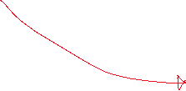



Slide 16






















Slide 17




